Slide 1
Oldatok
Horváth Balázs(2020.09.14)

Slide 2
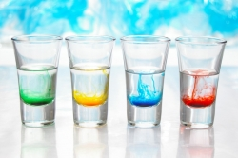
Az oldat
Összetett anyagok közé tartozik
Folyadékelegy
Oldószerből és oldott anyagból áll
Forrás: https://www.tantaki.hu/

Slide 3
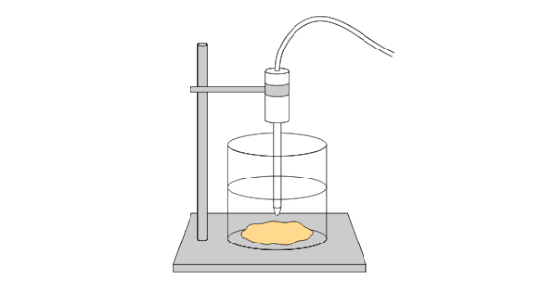
Az oldódás folyamata
Az oldószer és az oldott anyag részecskéi reakcióba lépnek egymással
Az oldószer nagyobb mennyiségben van jelen
A részecskék hőmozgásuk révén keverednek
Gif, F5-tel nézd!
Forrás:http://www2.sci.u-szeged.hu/

Slide 4
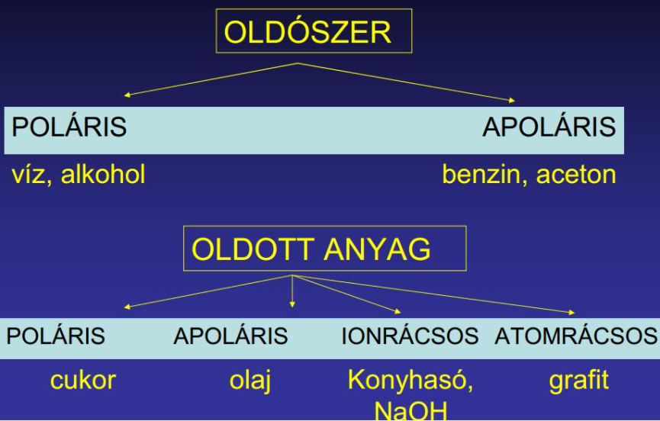
Oldószerek
Szerves oldószerek
Etanol
Benzin
Toluol
Aceton
Szervetlen oldószerek:
Víz
Forrás: Ultrahang

Slide 5
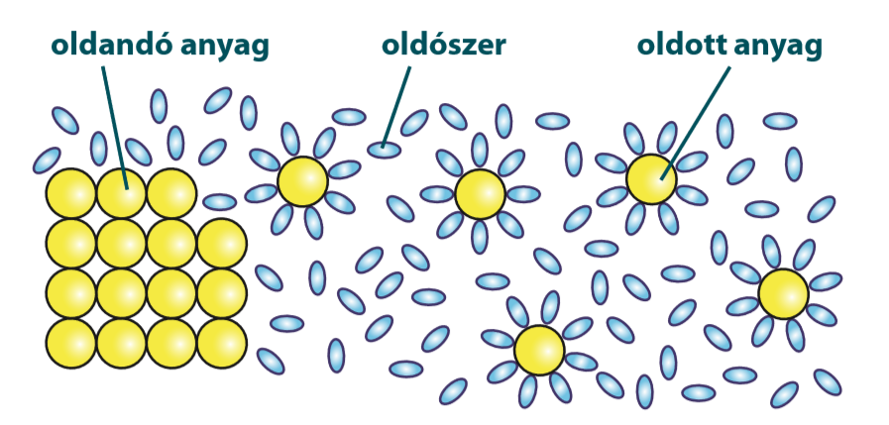
Oldott anyag
Szilárd
Réz szulfát
Kristálycukor
Folyékony
Éter
Etanol
sósav
Gáz
Oxigén
Hidrogén-klorid
Forrás: NKP.hu

Slide 6
Oldódás energiaviszonyai
Exoterm
NaOH oldása vízben
Endoterm
Ammónium-nitrát oldása vízben
Semleges oldódás
Etanol a vízben
NaCl a vízben

Slide 7

Oldatok összetételének megadása
Tömegtört (w):$\frac{oldott anyag tömege}{oldat tömege}$
Térfogattört(φ):$\frac{adott komponens térfogata}{elegy térfogata}$
Anyagmennyiség tört(x):$\frac{oldott anyag anyagmennyisége}{Oldat anyagmennyisége}$

Slide 8
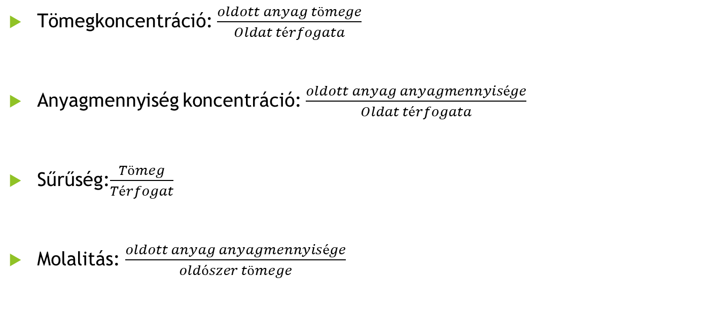
Oldatok összetételének megadása 2.
Tömegkoncentráció: $\frac{oldott anyag tömege}{Oldat térfogata}$
Anyagmennyiség koncentráció: $\frac{oldott anyag anyagmennyisége}{Oldat térfogata}$
Sűrűség:$\frac{Tömeg}{Térfogat}$
Molalitás: $\frac{oldott anyag anyagmennyisége}{oldószer tömege}$

Slide 9
Fogalmak
Telítetlen oldat: Az az oldat, ami adott hőmérsékleten tud még oldott anyagot felvenni.
Telített oldat: Az az oldat, ami adott hőmérsékleten nem tud oldott anyagot felvenni.
Oldáshő: az az energiaváltozás ami egy mól anyag végtelen híg oldatának készítésekor felszabadul.
Legkisebb kényszer elve: dinamikus egyensúlyban lévő rendszer megzavarása annak a folyamatnak kedvez, amelyik a zavaró hatást csökkenti.

